Slide 1
BÀI 14. LUYỆN TẬP CHUNG
ỦY BAN NHÂN DÂN HUYỆN AN LÃO
TRƯỜNG TIỂU HỌC QUANG TRUNG
SÁCH KẾT NỐI TRI THỨC VỚI CUỘC SỐNG
MÔN: TOÁN
Giáo Viên: Đỗ Thanh Huyền

Slide 2
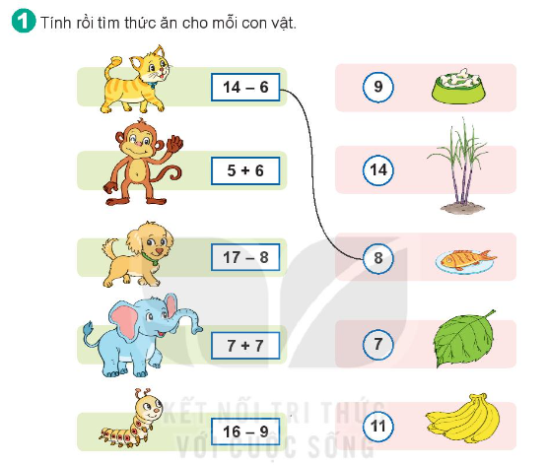

Slide 3
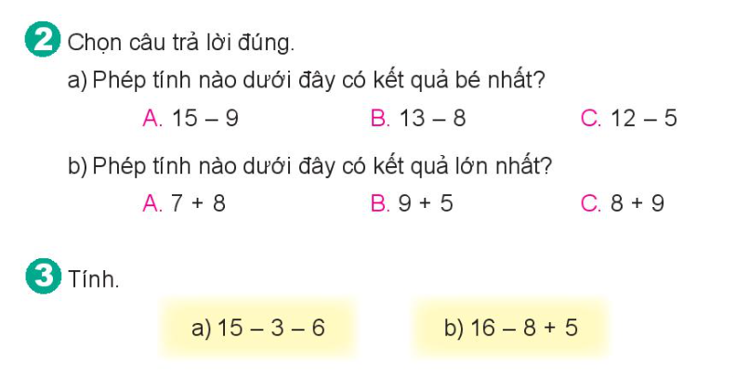
6
5
7
15
14
17
= 12 - 6
= 8 +5
= 6
= 13

Slide 4
